Slide 1
Pieniądz w gospodarce - wprowadzenie
Jerzy Rembeza
Politechnika Koszalińska

Slide 2
Treść wykładu
Pojęcie i pomiar zasobów pieniądza
Mechanizm kreacji pieniądza
Instrumenty banku centralnego
Motywy popytu na pieniądz

Slide 3
Dlaczego zainteresowanie pieniądzem?
Pieniądz a inflacja
Pieniądz a stopy procentowe
Pieniądz a realna gospodarka
Pieniądz a polityka monetarna

Slide 4
Dlaczego zainteresowanie pieniądzem?
Pieniądz a stopy procentowe – jeżeli pieniądz wpływa na stopy procentowe, to wpływa na inwestycje, a szerzej na popyt globalny
Pieniądz a inflacja – inflacja to nie tylko problem sam w sobie, oczekiwania inflacyjne wpływają na m.in. realne stopy procentowe, a te na inwestycje….
Pieniądz a kursy walutowe – wpływając na kursy walutowe pieniądz potencjalnie wpływa na eksport i import
Pieniądz a realna gospodarka – kwestią dyskusji jest, czy pieniądz wpływa tylko na nominalne wielkości (ceny, nominalne płace, nominalne stopy %, czy także na wielkości realne – realne płace, realne stopy procentowe
Pieniądz a polityka monetarna – jeżeli pieniądz wpływa na realne wielkosci w gospodarce, to polityka monetarna może być instrumentem polityki ekonomicznej

Slide 5
Podaż pieniądza a inflacja w USA

Slide 6
Pieniądz a inflacja
M. Friedman : „Inflation is always and everywhere a monetary phenomenon”

Slide 7
Pieniądz a cykl gospodarczy
1. Obserwacje empiryczne:
zdecydowana większość recesji poprzedzona jest spadkiem w tempie podaży pieniądza
- nie każdy spadek w tempie wzrostu podaży pieniądza prowadzą do recesji
2. Modele teoretyczne
wskazujące na neutralność pieniądza
- wskazujące na możliwość wpływu pieniądza na aktywnośc gospodarczą

Slide 8
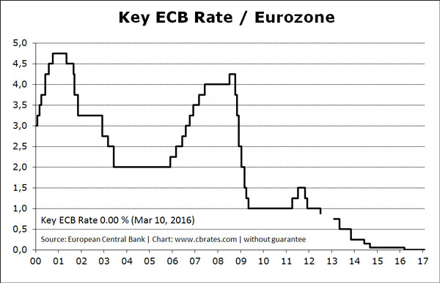
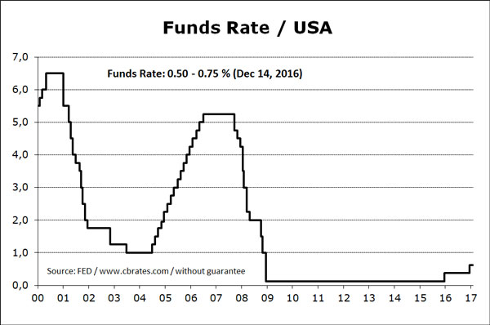
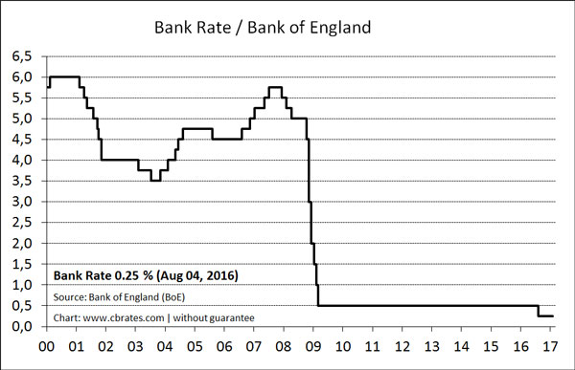
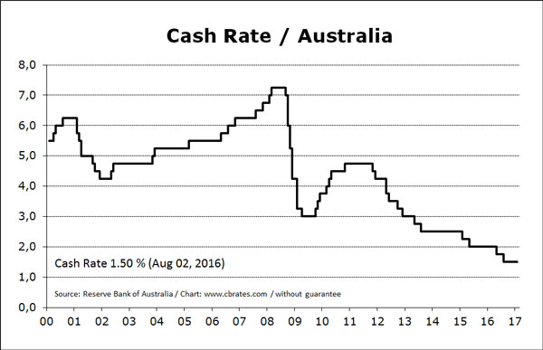
Polityka monetarna - STOPY BANKU cENTRALNEGO

Slide 9
Stopy procentowe a składnik cykliczny PKB – przykłąd Bank Of england
Dlaczego tak reagował bank centralny w UK? Czy zgodność zmian stóp procentowych banku centralnego i PKB jest przypadkowa ?

Slide 10
Pojęcie pieniądza
1. Potoczne rozumienie pieniądza
2. Podejście metalistyczne: pieniądz to monety z kruszcu oraz banknoty wymienialne na złoto
3. Podejście nominalistyczne: wartość pieniądza i powszechna jego akceptacja wynika nie z wartości kruszcu a z decyzji władzy państwowej, nadającej określonym aktywom charakter prawnego środka płatniczego (legal tender).

Slide 11
Pojęcie pieniądza – definicja funkcjonalna
Pieniądz to należności lub jednostki towaru, które są powszechnie akceptowane jako środek regulowania zobowiązań w ustalonej nominalnie wartości (M.Friedman)
Współczesna ekonomiczna interpretacja pieniądza. Pieniadzem jest wszystko co jest powszechnie akceptowane jako zapłata za dobra lub jako spłata zobowiązań.
Pieniądz zdefiniowany jest przez pełnione funkcje :Pieniądzem jest to co pełni funkcje pieniądza (J.Tobin)

Slide 12
Funkcje pieniądza
1. Środek wymiany
2. Środek płatniczy
3. Miernik wartości
4. Środek tezauryzacji

Slide 13
Etapy rozwoju pieniądza i systemu płatności
1. Różnorodne towary
2. Wybrane towary
3. Kruszce
4. Pieniądz papierowy (banknoty) pokryty w kruszcach
5. Pieniądz papierowy nie mający pokrycia w kruszcach
6. System czekowy
7. Elektroniczny system płatności

Slide 14
Empiryczna definicja pieniądza – co w praktyce jest pieniądzem?
Banknot?
A depozyt bankowy?
Każdy depozyt?

Slide 15
Miary zasobu pieniądza (metodyka NBP, EBC)
- M0 (baza monetarna, pieniądz wielkiej mocy):
- gotówka w obiegu
- rezerwy gotówkowe banków komercyjnych
- M1:
- gotówka w obiegu
- depozyty bieżące (łącznie z overnight) gospodarstw domowych, niemonetarnych instytucji finansowych, przedsiębiorstw, instytucji niekomercyjnych działających na rzecz gosp. dom., instytucji samorządowych, funduszy ubezpieczeń społecznych

Slide 16
Miary zasobu pieniądza c.d.
- M2: - M1
- depozyty terminowe z terminem pierwotnym do 2 lat włącznie (gospodarstw domowych, niemonetarnych instytucji finansowych, przedsiębiorstw, instytucji niekomercyjnych działających na rzecz gosp.dom., instytucji samorządowych, funduszy ubezpieczeń społecznych)
- depozyty z terminem wypowiedzenia do 3 miesięcy
- M3: - M2
- dłużne papiery wartościowe z terminem pierwotnym do 2 lat włącznie
- operacje z przyrzeczeniem odkupu
Zazwyczaj M3 określany jest jako tzw. broad money (ela w niektórych krajch sa różnice w dokłądnym definiowaniu braod money)

Slide 17
Zasób pieniądza w polsce (mln PLN)

Slide 18
Zmiany zasobu pieniądza w Polsce (I 1997= 100)

Slide 19
Problem wyboru agregatu do opisu zasobu pieniądza
1. Na ile silna jest korelacja w zmianach wielkości poszczególnych agregatów?
2. Cel analizy
3. Zasób pieniądza jako ważony agregat
4. Dokładność pomiaru zasobu pieniądza

Slide 20
Uczestnicy procesu kreacji pieniądza
1. Banki centralne
2. Instytucje depozytowe
3. Depozytariusze
4. Kredytobiorcy

Slide 21
Bank centralny
Funkcje banku centralnego:
kontrola podaży pieniądza
interwencje walutowe
- regulowanie działalności banków komercyjnych
Aktywa banku centralnego: m.in.. należności od banków, papiery wartościowe, aktywa zagraniczne.
Pasywa banku centralnego: gotówka w obiegu, zobowiązania wobec banków, zobowiązania z tytułu emisji papierów wartościowych

Slide 22
Bank centralny a baza monetarna
Bank centralny może zwiększyć bazę monetarną w dwojaki sposób:
- udzielając pożyczki bankom komercyjnym. Pożyczka ta udzielona jest na określony procent, zwany popularnie stopą dyskontową. W konsekwencji o tę samą kwotę rosną zarówno aktywa jak i pasywa banku centralnego i banków komercyjnych;
- kupując, poprzez tzw. operacje otwartego rynku, papiery wartościowe od banków komercyjnych. W tym wypadku o tę samą kwotę rosną aktywa i pasywa banku centralnego, natomiast wielkość aktywów i pasywów banków komercyjnych nie ulega zmianie (w zestawieniu aktywów maleje wartość papierów wartościowych, a rośnie wielkość rezerw w banku centralnym.)

Slide 23
Efekt sprzedaży papierów wartościowych bankowi centralnemu
Przykład: bank A sprzedaje b.c. papiery za 10 mln zł (krok 1). Uzyskane w ten sposób środki przeznacza na udzielenie kredytu swoim klientom (krok 2), ci zaś posługując się kartą kredytową wykorzystują go (krok 3).
Aktywa
Pasywa
Aktywa
Pasywa
P.wart. -10
Rezerwy +10
P.wart. -10
Rezerwy +10
Pożyczka +10
Depozyt +10
Aktywa
Pasywa
P.wart –10
Pożyczka +10

Slide 24
Przykład c.d.
Klienci banku A nabyli dobra od klientów banku B – depozyty banku B wzrosły o 10 mln zł, na ich bazie bank B udziela kredytów. Przy stopie rezerw obowiązkowych 5% może udzielić 9,5 mln zł.
Aktywa
Pasywa
Aktywa
Pasywa
Rezerwy +10
Depozyty +10
Rezerwy + 0,5
Kredyt +9,5
Depozyty +10

Slide 25
Łączne efekty wzrostu M0 dla przyrostu M1
Bank Przyrost depozyt. Przyrost kredytów Przyrost rezerw
B 10 9,5 0,5
C 9,5 9,025 0,475
D 9,025 8,574 0,451
E 8,574 8,145 0,429
: : : :
Razem 200 190 10

Slide 26
Mnożnik depozytowy
Efekty wzrostu M1 w reakcji na jednostkowy wzrost M0 obrazuje tzw. mnożnik depozytowy:
mnożnik dep. = 1/r_{d}
gdzie r_{d} to stopa rezerw obowiązkowych.
Łączny przyrost M1 w reakcji na wzrost M0:
ΔM1 = ΔM0 * 1/r_{d}

Slide 27
Ograniczenia w kreacji pieniądza
- banki mogą utrzymywać rezerwy na poziomie wyższym niż rezerwy obowiązkowe
- system pozabankowy w części posługuje się gotówką a nie pieniądzem kreowanym przez banki komercyjne

Slide 28
Przykład: ( w nawiasie podano wielkości z pierwszego przykładu)
Rezerwy nadwyżk. 1 (0)
Przyrot rezerw 10
Przyrost kredytów 9 (10)
Bank A
Wypłaty gotówkowe 4 (0)
Przelew bankowy
5 (10)
Przyrost kredytów 4 (9,5)
Przyrot rezerw 5 (10)
Bank B :
Wypłaty gotówkowe 2 (0)
Przelew bankowy 2 (9,5)

Slide 29
Mnożnik kreacji pieniądza M1
Mnożnik ten określa faktyczne możliwości kreacji pieniądza przez system bankowy.
Postać mnożnika dla agregatu M1:

Slide 30
Składniki popytu na pieniądz
1. Interpretacja terminu „popyt na pieniądz”
2. Kategorie popytu na pieniądz
- popyt transakcyjny: wiąże się z koniecznością posiadania pieniądza jako środka wymiany (podejście klasyczne), jest dodatnią funkcją dochodów
- popyt spekulacyjny: wiąże się z ogólnym popytem na aktywa, jest funkcją m.in. stóp procentowych
- popyt przezornościowy: wynika z chęci zabezpieczenia się przed niespodziewanym spadkiem dochodów

Slide 31
Wpływ wybranych czynników na podaż pieniądza
Czynnik | Specyfika działania | Efekt
Wzrost stopy rezerw obow. | Spadek ekspansji depozytowej | Spadek M
Wzrost bazy monet. MB_{n} (operacje otwartego rynku) | Wzrost depozytów | Wzrost M
Wzrost stóp dyskontowych B.C. | Wzrost kosztu pożyczki z B.C. | Spadek M
Wzrost majątku depozytariuszy | Większy wzrost popytu na depozyty niż na gotówkę | Wzrost M
Wzrost nielegalnej działalności | Wzrost popytu na gotówkę, spadek popytu na depozyty | Spadek M
Wzrost oprocentowania depozytów (ROR) | Wzrost alternatywnego kosztu trzymania gotówki | Wzrost M
Oczekiwania odpływu depozytów | Wzrost rezerw nieobowiązkowych w bankach | Spadek M
Wzrost rynkowych stóp procent. | Wzrost alternatywnego kosztu trzymania rezerw nieobowiązkowych Wzrost opłacalności pożyczek w B.C. | Wzrost M

Slide 32
Klasyczna teoria rynku pieniądza
Formuła I. Fishera (teoria ilościowa pieniądza)
- zasób pieniądza jest zmienną egzogeniczną
- szybkość obiegu jest względnie stała (w krótkim okresie) i zależy od czynników instytucjonalnych
- pieniądz trzymany jest dla celów transakcyjnych
Formuła teorii ilościowej (wersja transakcyjna):
M · V = P · T
Wniosek finalny: zmiany zasobu pieniądza wpływają jedynie na zmienne o charakterze nominalnym (ceny), natomiast nie wpływają na zmienne o charakterze realnym.

Slide 33
Klasyczna teoria pieniądza (c.d.)
2. Wersja szkoły Cambridge:
- rozpatrywana jest dochodowa szybkość obiegu pieniądza ( V = Y/M)
rozszerza interpretację popytu na pieniądz (pieniądz jako jeden z aktywów)
- utrzymuje założenie o stabilności szybkości obiegu pieniądza
Formuła teorii ilościowej:
M · V = P · y
Lub
M/P = k y = M^{d}/P k = 1/V
Wniosek: realny popyt na pieniądz jest funkcją realnego produktu.

Slide 34
Optymalna wielkość rezerw pieniężnych
Utrzymanie rezerw pieniężnych daje korzyści (bezpieczeństwo, możliwość osiągania korzyści) wg malejącej stopy krańcowej ale przynosi utratę korzyści, np. w formie wstrzymania się od konsumpcji
MU
Koszt
M

Slide 35
Popyt spekulacyjny - Keynes
Rozumowanie spekulanta: dostępne dwie alternatywy: pieniądz (daje płynność) lub obligacje (dają procent).
Cenę obligacji opisuje formuła:
Stopy procentowe w dłuższym okresie oscylują wokół średniej. Jeżeli stopy procentowe są bardzo niskie, spekulanci oczekują ich wzrostu i spadku cen obligacji – sprzedają obligacje - rośnie popyt na pieniądz. Odwrotnie przy wysokich stopach procentowych. Wniosek: popyt na pieniądz jest ujemną funkcją stóp procentowych

Slide 36
Teoria preferencji płynności Keynesa
Pieniądz rozpatrywany jest przede wszystkim w roli jednego z aktywów, a w mniejszym stopniu jako środek wymiany. Wyróżniony jest popyt transakcyjny i popyt spekulacyjny.
Równanie na szybkość obiegu pieniądza wygląda następująco:
Wzrost stóp procentowych zwiększa szybkość obiegu pieniądza

Slide 37
Teoria preferencji płynności (J.M.Keynes)
Y
r
M_{d}
M_{d}
Popyt transakcyjny
Popyt spekulacyjny

Slide 38
Teorie popytu na pieniądz
Model regresyjnych oczekiwań (Keynes, Tobin)
Model preferencji płynności (Tobin)
Transakcyjne podejście do popytu transakcyjnego (Baumol i Tobin)
Monetarystyczna wersja teorii ilościowej pieniądza

Slide 39
Model regresyjnych oczekiwań - Tobin
Założenie: Obligacje dają procent, pieniądz nie. Popyt na pieniądz zależy od oczekiwań odnośnie cen obligacji
Oczekiwana stopa zwrotu z obligacji e obejmuje rynkową stopę procentową r w momencie zakupu obligacji oraz stopę zysków kapitałowych g z obligacji:

Slide 40
Indywidualna funkcja popytu na pieniądz
Zestawiamy oczekiwana stopę r_{e} z obserwowaną stopą r
Przy granicznej stopie rynkowej r_{c} oczekiwany dochód z obligacji spada do zera
r
r_{c}
M/P
W
Tak jest gdy oczekiwana stopa procentowa nie zależy od aktualnej stopy rynkowej

Slide 41
Indywidualna funkcja popytu na pieniądz
Zmiana założeń: oczekiwana stopa jest dodatnią funkcją aktualnej stopy. Wówczas stopa graniczna r_{c} wynosi:
W tym przypadku warunkiem ścieżki popytu z poprzedniego slajdu jest warunek: oczekiwana stopa rośnie wolniej niż stopa rynkowa.

Slide 42
Zagregowana funkcja popytu na pieniądz
Jednostki grupujemy wg poziomu r_{c} przyjmując założenie, ze jest to rozkład zbliżony do normalnego. Wówczas zsumowanie indywidualnych funkcji popytu da następujący efekt:
r
r_{c,max}
r_{c,min}
ΔW
M/P
Tu zakładamy: ΔW niezależna od r

Slide 43
Zagregowana funkcja popytu na pieniądz – zmiana r daje efekt majątkowy
Spadek r powoduje wzrost cen obligacji – ich posiadacze stają się przez to bogatsi – powoduje to dodatkowy wzrost popytu na pieniądz
Problem przedstawionego modelu: trzymamy albo tylko obligacje albo tylko pieniądz

Slide 44
Podejście portfelowe
Zyski kapitałowe charakteryzują się rozkładem prawdopodobieństw. Miarą ryzyka może być np. odchylenie standardowe stóp zwrotu σ , a ich średnia miarą oczekiwanej stopy zwrotu R.
Jednostki budują portfel złożony ze składników ryzykownych i pieniądza. Wybierają optymalna kombinację obligacji i pieniądza, dającą dla danego poziomu ryzyka maksymalną oczekiwana stopę zwrotu - tzw. portfel efektywny – zawierający dwa składniki: pieniądz i obligacje.
Spadek stóp procentowych powoduje zmianę składu portfela – wzrost udziału pieniądza (nie daje procentu, ale jest wolny od ryzyka).

Slide 45
Popyt na pieniądz – analiza portfelowa
R_{M} = 0 σ_{M} = 0 R_{B} > 0 σ_{B} > 0
R_{M+B} = w_{M} R_{M} + (1 – w_{M}) R_{B} = (1 – w_{M}) R_{B}
σ _{M+B} = (1 – w_{M}) σ_{B}
R_{M+B}
0
σ _{M+B}
B
M
W

Slide 46
Analiza portfelowa –optymalny wybór
R_{M+B}
σ _{M+B}
B
M
W

Slide 47
Analiza portfelowa – wzrost stóp procentowych
R_{M+B}
σ _{M+B}
B
B’
M
M’
W

Slide 48
Portfelowa teoria popytu na pieniądz
Pieniądz jest składnikiem optymalnego portfela obejmującego różnorodne aktywa. Popyt na pieniądz zależy od ryzyka i stopy zwrotu oferowanych przez pieniądz w relacji do innych aktywów, np.:
Teoria portfelowa lepiej sprawdza się w odniesieniu do szerszych agregatów pieniężnych (od M2).

Slide 49
Model transakcyjnego popytu na pieniądz – Baumol i tobin
Pieniądz daje płynność, obligacje procent.
Możemy w skali okresu dokonywać zamian obligacji na pieniądz przy określonych kosztach transakcyjnych
Kwestią wyboru jest ustalenie jak często będziemy dokonywać tych zamian. Im częściej, tym średnio mniej trzymamy w danym momencie pieniądza (nizszy popyt na pieniądz

Slide 50
Model zarządzania gotówką
Y
Y/2
Y/2 · 2
t

Slide 51
Teoria zarządzania gotówką Baumola - Tobina
Całkowite koszty trzymania pieniądza TC, oraz optymalna liczba N* zamiany aktywów dających procent na pieniądz wynoszą:
Średni zasób pieniądza =
Wnioski ilościowe:
popyt na pieniądz rośnie wolniej aniżeli rośnie dochód Y (elastyczność dochodowa popytu na pieniądz wynosi ½)
- popyt na pieniądz spada wolniej aniżeli rosną stopy procentowe (elastyczność popytu na pieniądz względem stóp procentowych wynosi –1/2)

Slide 52
Pieniądz jako konwencjonalne dobro - Friedman
Jednostki trzymaja pieniądz bo daje użyteczność, podobnie jak inne dobra. Popyt na pieniądz jest popytem o charakterze realnym, podobnie jak popyt konsumpcyjny jest popytem na realne dobra
Podobnie jak na inne dobra popyt na pieniądz jest dodatnią funkcją dochodu, oraz stopy zwrotu z innych aktywów (analogicznie jak popyt na jedne dobro zależy od popytu na inne dobra)

Slide 53
Teoria Friedmana – pieniądz jako realne dobro
Funkcja popytu:
M/P = m = m(y, r₁ ……r_{j})
r_{j} – stopa zwrotu a aktywów alternatywnych do pieniądza
Teoria ilościowa: M V = P y
Przy stabilnym realnym dochodzie mamy:
M/P = k(r₁ …..r_{j}) y
m/y = k(r₁ …..r_{j})
a elastyczność m względem y jest ≈ 1

Slide 54
Teoria Friedmana – efekt inflacji
Siła nabywcza pieniądza maleje z inflacją. Oczekiwania inflacyjne przesuwają więc popyt z pieniądza na trwałe dobra konsumpcyjne. W warunkach inflacji funkcja popytu na pieniądz jest następująca:
M/P = m = m(y, r, π)
Równanie teorii ilościowej w warunkach inflacji:
M/P = k(r,, π) y

Slide 55
Teoria ilościowa pieniądza M.Friedmana
Popyt na pieniądz kształtowany jest przez te same czynniki co popyt na inne aktywa. Popyt na pieniądz jest funkcją zasobów dostępnych jednostkom i oczekiwanych stóp zwrotu z aktywów w relacji do oczekiwanych stóp zwrotu z pieniądza.
M^{d}/P = f(Y_{p}, r_{b} - r_{m}, r_{e} - r_{m}, π^{e} - r_{m})
+ - - -
Oczekiwana stopa zwrotu z rachunków pieniężnych nie jest stała, ale różnice z oczekiwanych stóp zwrotu pomiędzy poszczególnymi aktywami są stabilne.W konsekwencji równanie popytu na pieniądz upraszcza się do postaci:
M^{d}/P = f(Y_{p})
Formuła szybkości obiegu pieniądza jest więc następująca:
Wniosek: szybkość obiegu pieniądza nie musi być stała, ale jest przewidywalna. W okresie ożywienia rośnie, w okresie recesji spada (produkt potencjalny spada wolniej niż faktyczny)

Slide 56
Równowaga na rynku piEniądza
Występuje gdy zasób pieniądza jest wchłonięty przez popyt na pieniądz
M = M^{d} = P ·f(y, r)
Przy danym poziomie cen i produktu stopy procentowe musza równoważyć rynek pieniądza

Slide 57
Klasyczny model rynku pieniądza (wzrost popytu na pieniądz)
P
M_{d}¹
M_{s}
M_{d}²
P₁
P₂
M

Slide 58
Klasyczny model rynku pieniądza (wzrost podaży pieniądza)
P
M_{s}¹
M_{s}²
M_{d}
P₂
P₁
M

Slide 59
Keynesowski model rynku pieniądza (wzrost popytu na pieniądz)
M_{s}
r
r₂
M_{d}²
r₁
M_{d}¹
M

Slide 60
Keynesowski model rynku pieniądza (wzrost podaży pieniądza)
r
M_{s}¹
M_{s}²
r₁
r₂
M_{d}
M

Slide 61
Interpretacja stóp procentowych
W sensie ekonomicznym stopa procentowa jest parametrem pozwalającym sprowadzić przyszłą wartość do dzisiejszej wartości
Obliczanie stóp procentowych opiera się na koncepcji stopy zwrotu w okresie do realizacji (yield to maturity)
Stopa zwrotu w okresie do realizacji sprowadza strumień przyszłych płatności do ich dzisiejszej ceny. Wzrost stóp procentowych zmniejsza dzisiejszą cenę przyszłych płatności.

Slide 62
Stopy procentowe w gospodarce
W gospodarce obserwujemy nie jedną stopę procentową a ich wiązkę
1. Stopy procentowe w zależności od typu pożyczki
Np. stopy procentowe banku centralnego, stopy procentowe od różnych obligacji, pożyczek hipotecznych itp..
2. Krótkookresowe i długookresowe stopy procentowe
zazwyczaj na bazie stóp procentowych dla 3-miesięcznych papierów
Zazwyczaj na bazie stóp procentowych dla 10- letnich obligacji rządowych

Slide 63
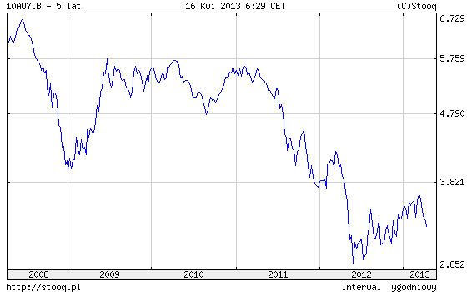
Stopy procentowe - przykład
Australia – 10-letnie obligacje

